Slide 1


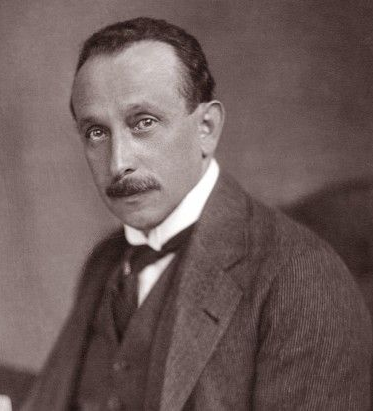
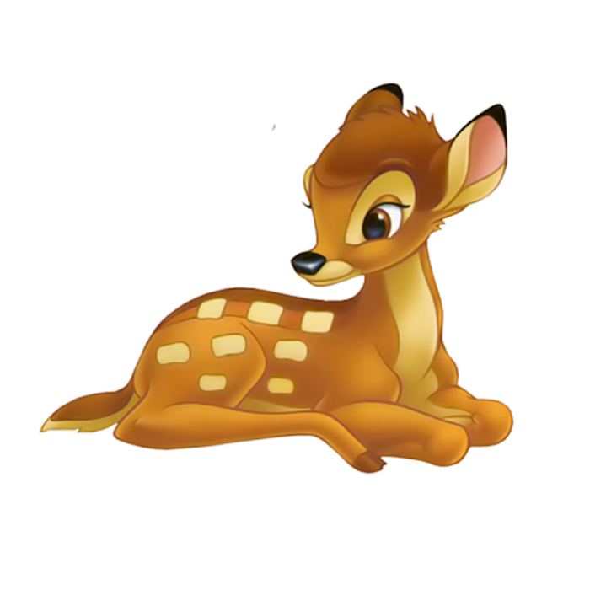
Фелікс ЗАЛЬТЕН
«БЕМБІ»

Slide 2
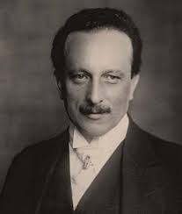
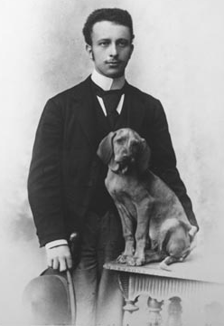
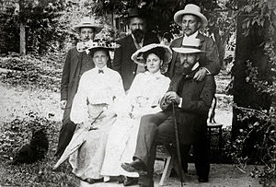
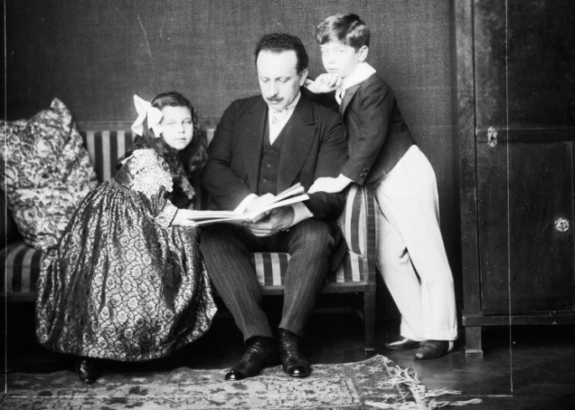
Фелікс Зальтен
австро-угорський письменник,
журналіст і критик
Народився у Будапешті (Угорщина). Батько був інженером. Незабаром після народження сім’я переїхала до Відня.
Через нестатки у родині не зміг здобути офіційної освіти, тому єдиним його навчальним закладом стала бібліотека.
Згодом емігрував до США, а невдовзі - у Швейцарію.

Slide 3
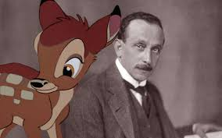

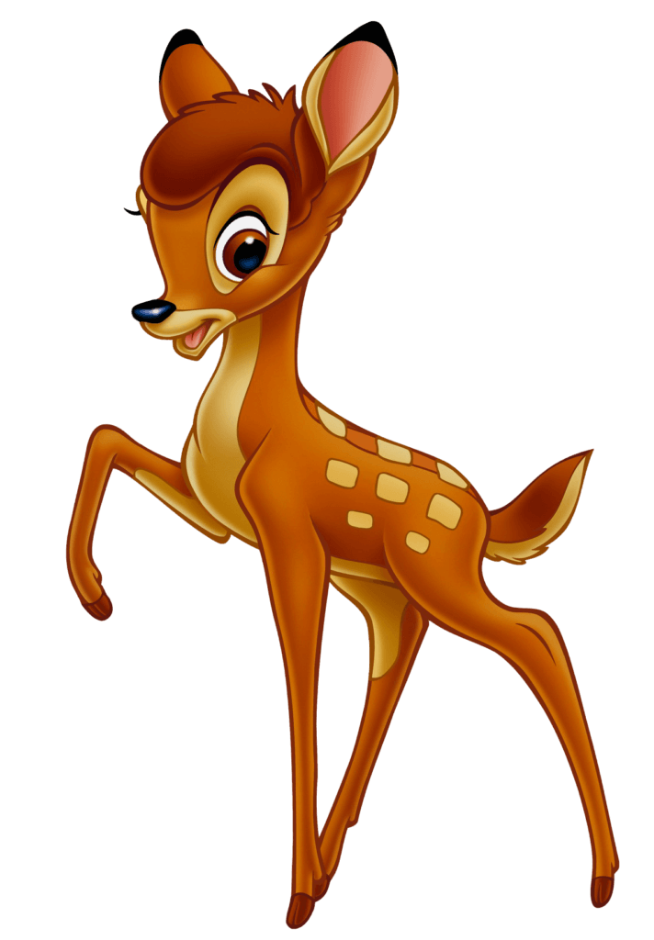
Творчість Фелікса Зальтена
“БЕМБІ”
Казка “Бембі“ розкриває життя лісових мешканців у його суперечливій різноманітності. З одного боку, ліс сповнений масою див, незбагненних для розуму; різнобарв'я галявини, візерунок на крилах метелика, таємнича мова звірів і птахів створюють перед читачем світ, здавалося б, ідеальний. Але, з іншого боку, світ “Бембі” існує за суворими законами боротьби.

Slide 4
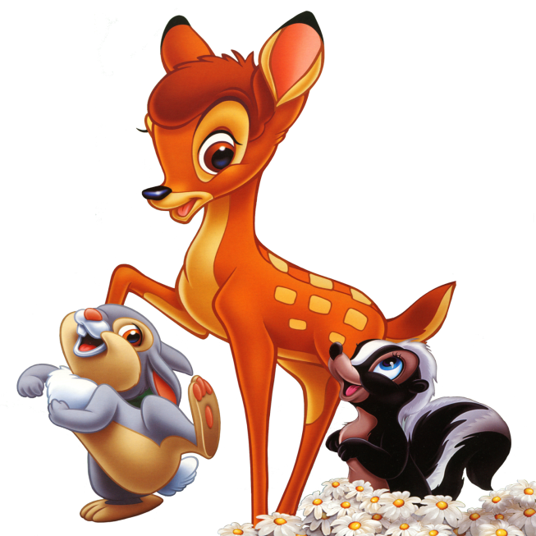
“БЕМБІ”
Книга “Бембі” показує, що ліс готовий прийняти доброту людини, якщо це істинна доброта, що поширюється на всіх його мешканців, а не порожня сентиментальність — блакитний бантик на шиї прирученого оленятка.
“Закон життя — це боротьба”, — скаже у фіналі казки змужнілий Бембі. Але розуміння цього закону не робить Бембі жорстоким — його серце назавжди зостанеться відкритим для добра.

Slide 5
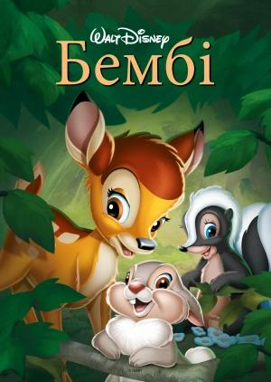
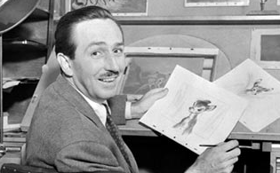
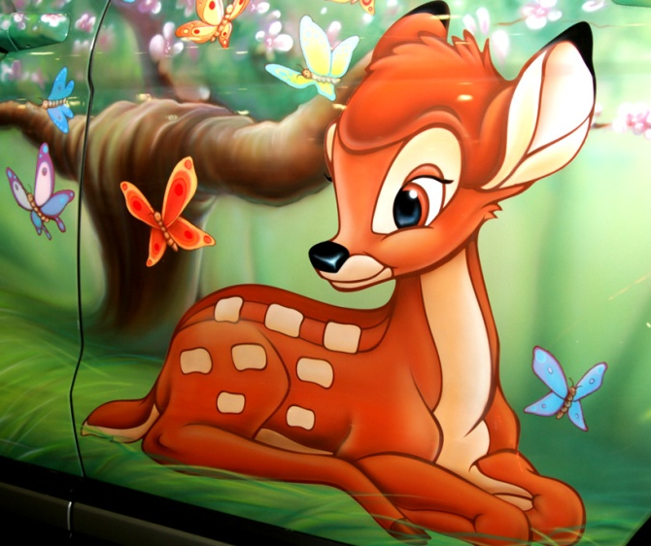
“БЕМБІ”
Книга Фелікса Зальтена “Бембі” та її герої здобули всесвітню славу, вона перекладена чи не всіма мовами світу.
У 1942 році американський художник Волт Дісней поставив мультиплікаційний
фільм “Бембі”.
У 1945 році в Швейцарії було проведено конкурс імені “Бембі” на краще оповідання з життя тварин.
Був встановлений навіть футбольний приз імені “Бембі”.

Slide 6
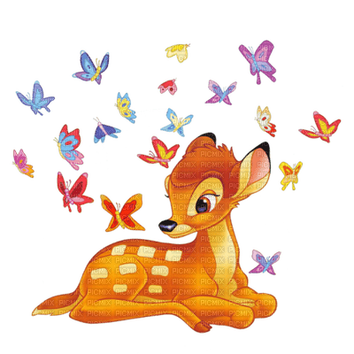
Читай правильно
непроглядні
новонародженого
неймовірно
розкуйовджене
безпорадність
створіння
стрекотати
ощасливлена
помандрував
найулюбленішою
нетерплячість
пригорщами
розпитувань
неосяжність
зацікавленість
жорстокість

Slide 7
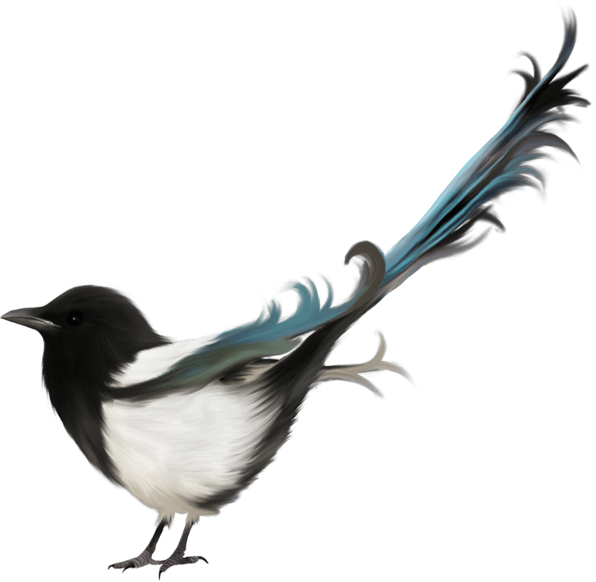
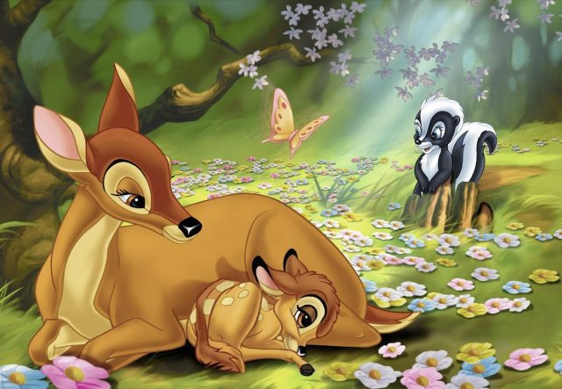
Новонароджений Бембі

Slide 8
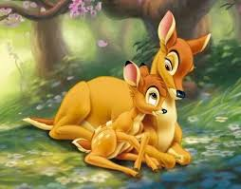
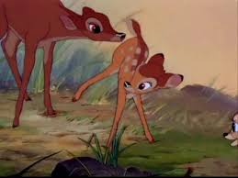
Бембі і мама
“Бембі, мій маленький Бембі!”

Slide 9
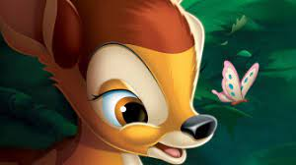
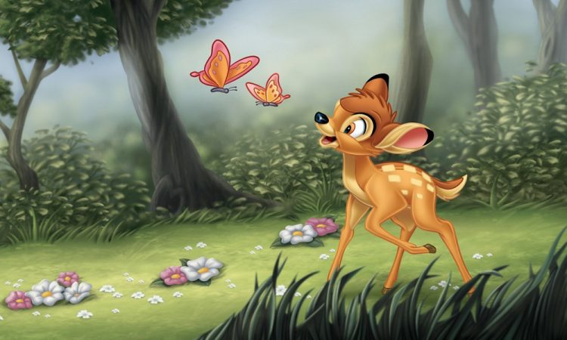
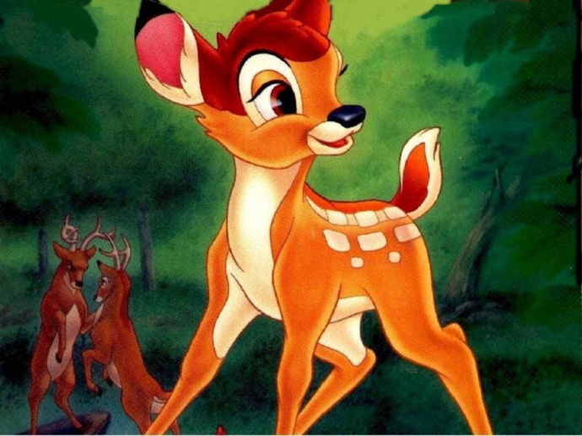
Лісовою стежкою
Він ішов за матір'ю вузькою стежкою, що пролягла крізь чагарник. Це була приємна подорож. Густе листя розсувалося, даючи дорогу, і ніжно гладило по боках. Усюди Бембі ввижались нездоланні перешкоди, проте, підійшовши ближче, він упевнявся, що стежкою можна спокійно йти далі.
Таких стежок було безліч, вони вздовж і впоперек перетинали весь ліс.

Slide 10
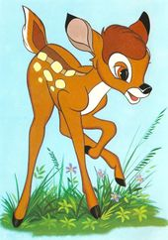
НЕЗАБАРОМ
Бембі намагався зрозуміти, що можна назвати словом «незабаром».
По-перше, це не «зараз», отже, «потім». Але «потім» не завжди буває «незабаром».
Вголос він нічого не відповів, але його думки тим часом стрілою полетіли далі.

Slide 11
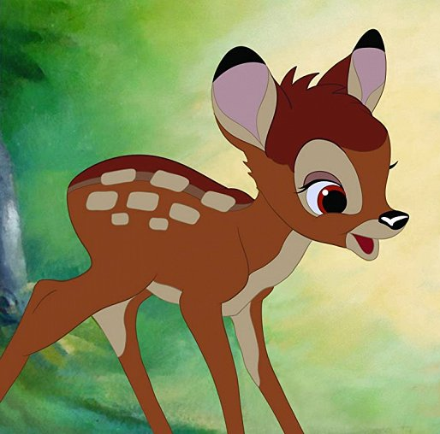
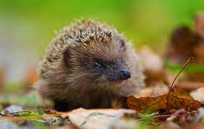
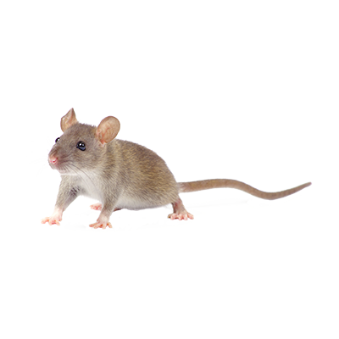
Бембі злякався не на жарт
Чому в природі існує така безглузда жорстокість?

Slide 12
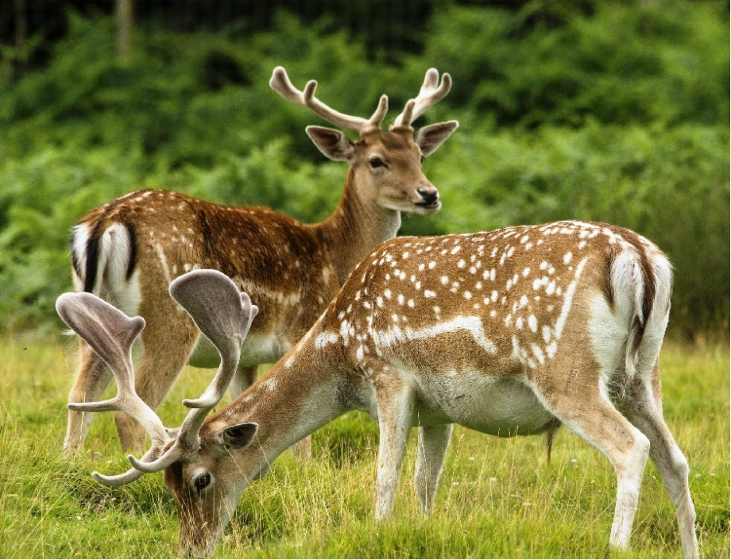
Цікаво знати
Олень – одна з найбільш граціозних і витончених тварин на нашій планеті.
Перші олені на планеті з’явилися на території сучасної Азії, понад 33 мільйони років тому.
Між собою олені різних видів і підвидів розрізняються по довжині рогів, і за розмірами.

Slide 13
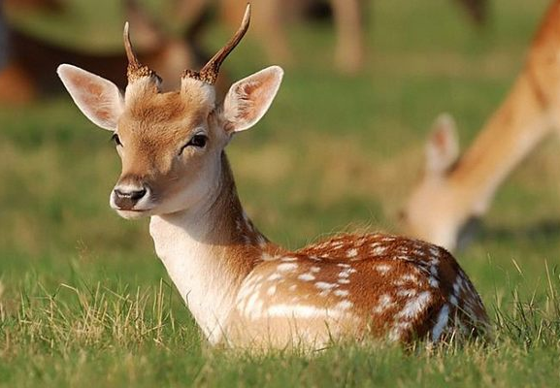
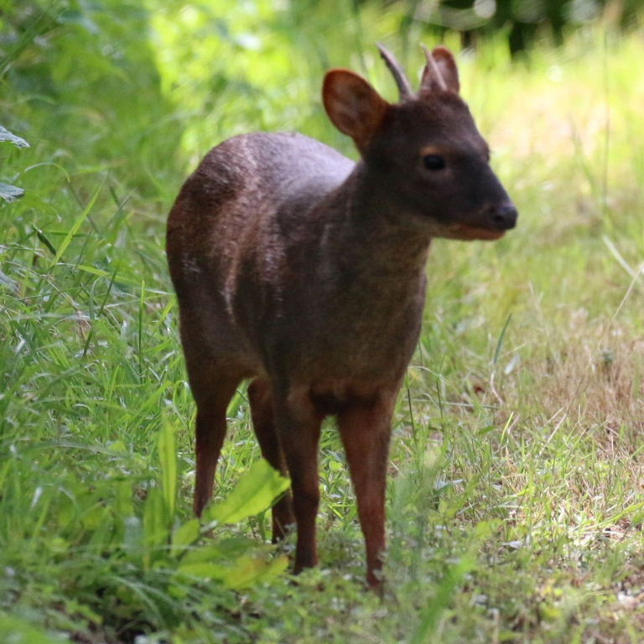
Вага самого маленького оленя досягає всього 15 кг, а маса самого великого оленя може доходити до 300 кг.
Самим маленьким вважається пуду (в природі всього два види). Пуду є вегетаріанцем, так як харчується тільки пагонами молодих чагарників і низькорослих дерев.
Олень пуду

Slide 14
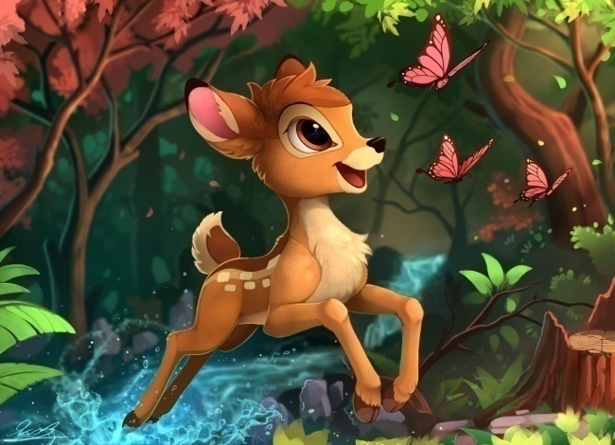
Молодці!
Дякую за роботу!

